Slide 1
签了个到
第五小组：赵智锐，吴俊皓

Slide 2
App的可用性
使用者需要连接到指定路由器进行签到
简单的界面，令使用者一目了然
用户数据保存在数据库中，安全保障
体量小，旧机老机都能用

Slide 3
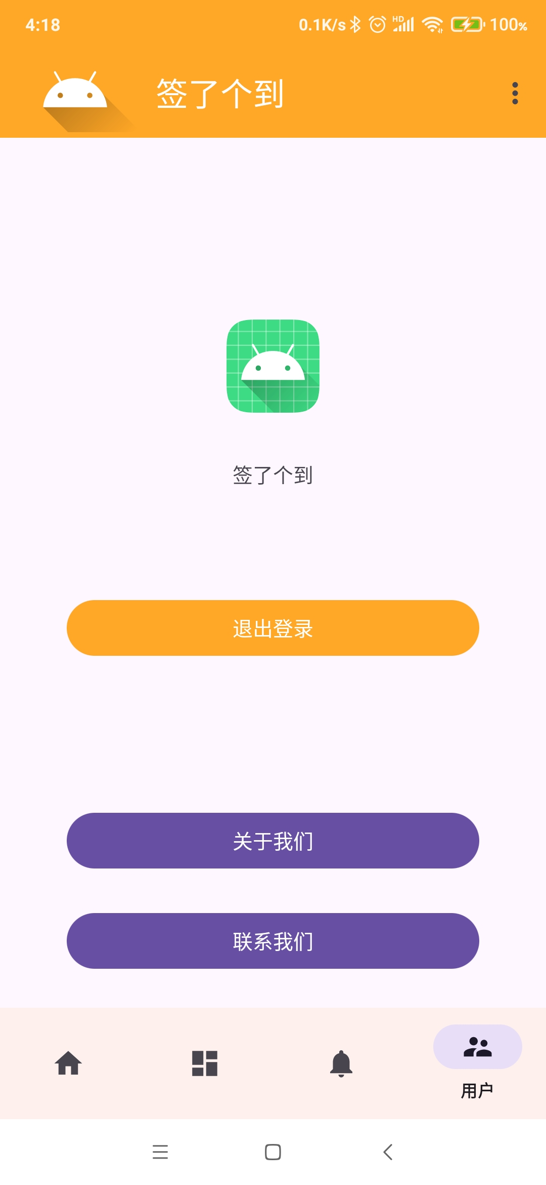
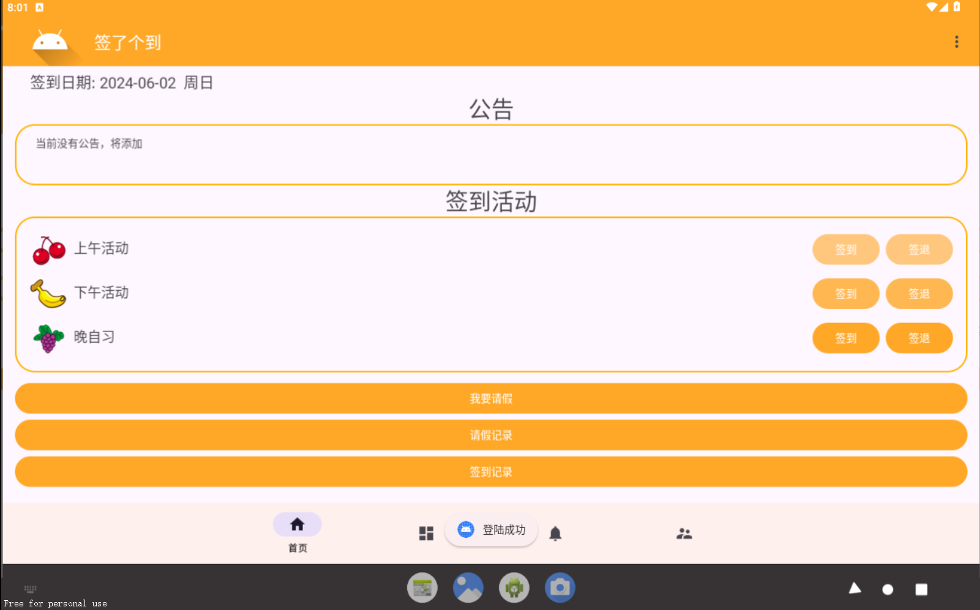
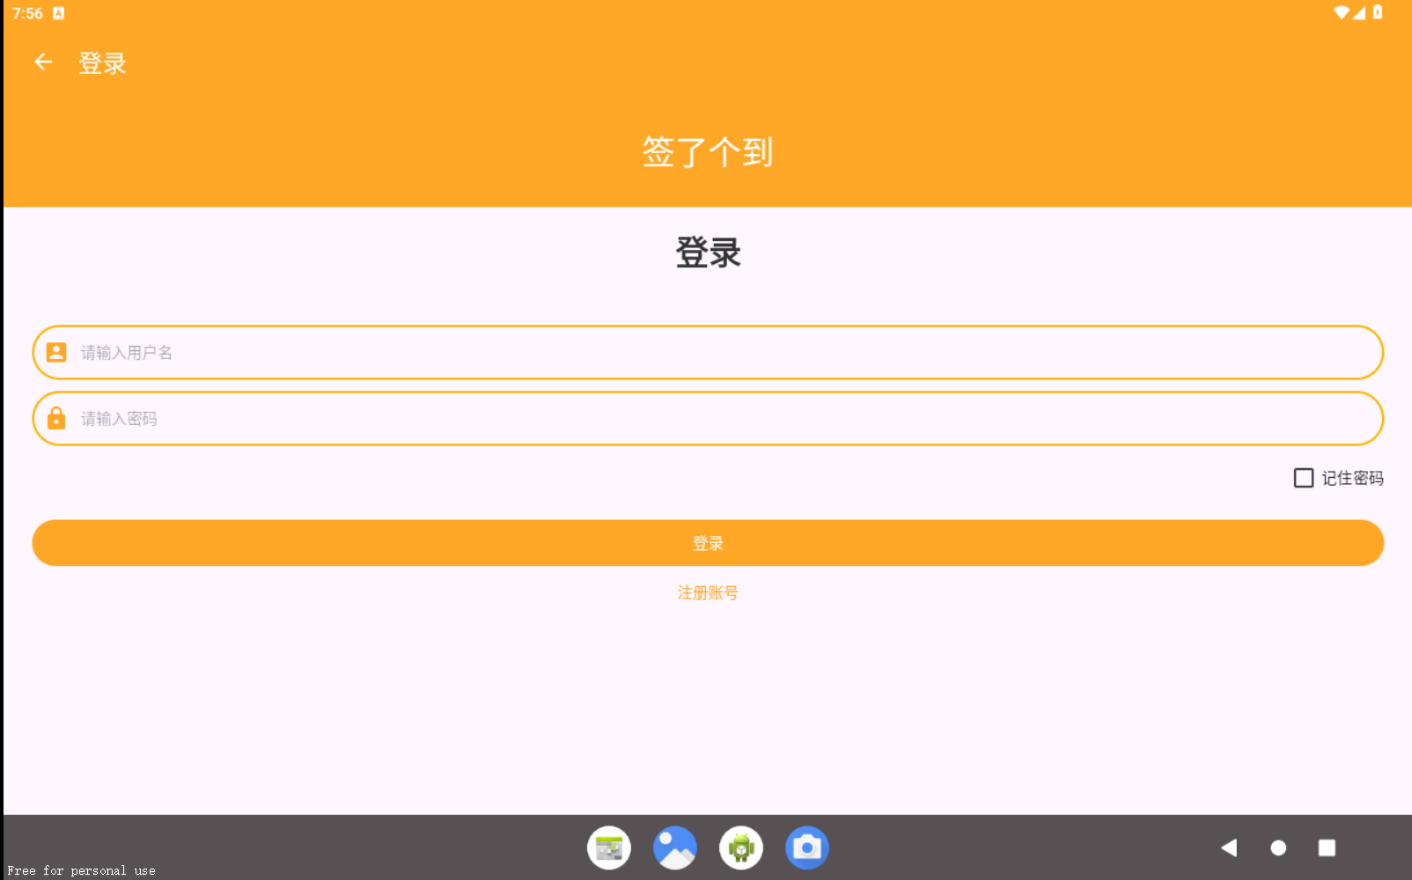
App开发
登录界面和用户界面：

Slide 4
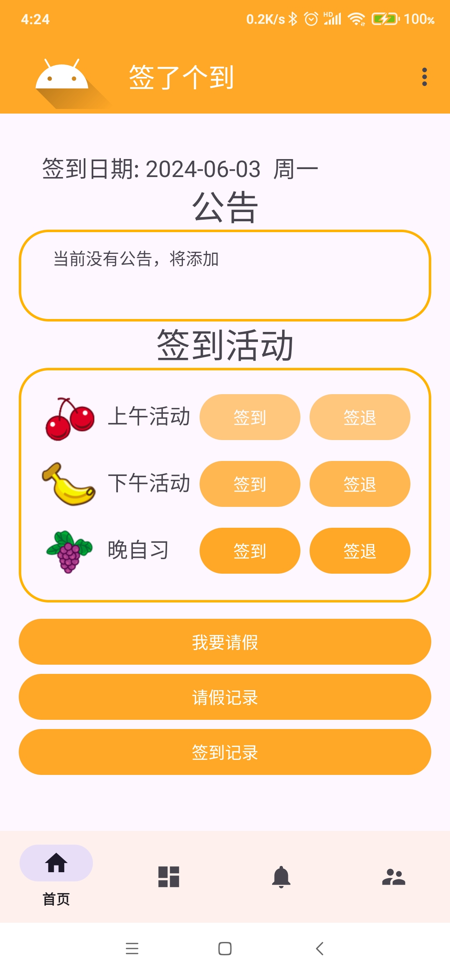
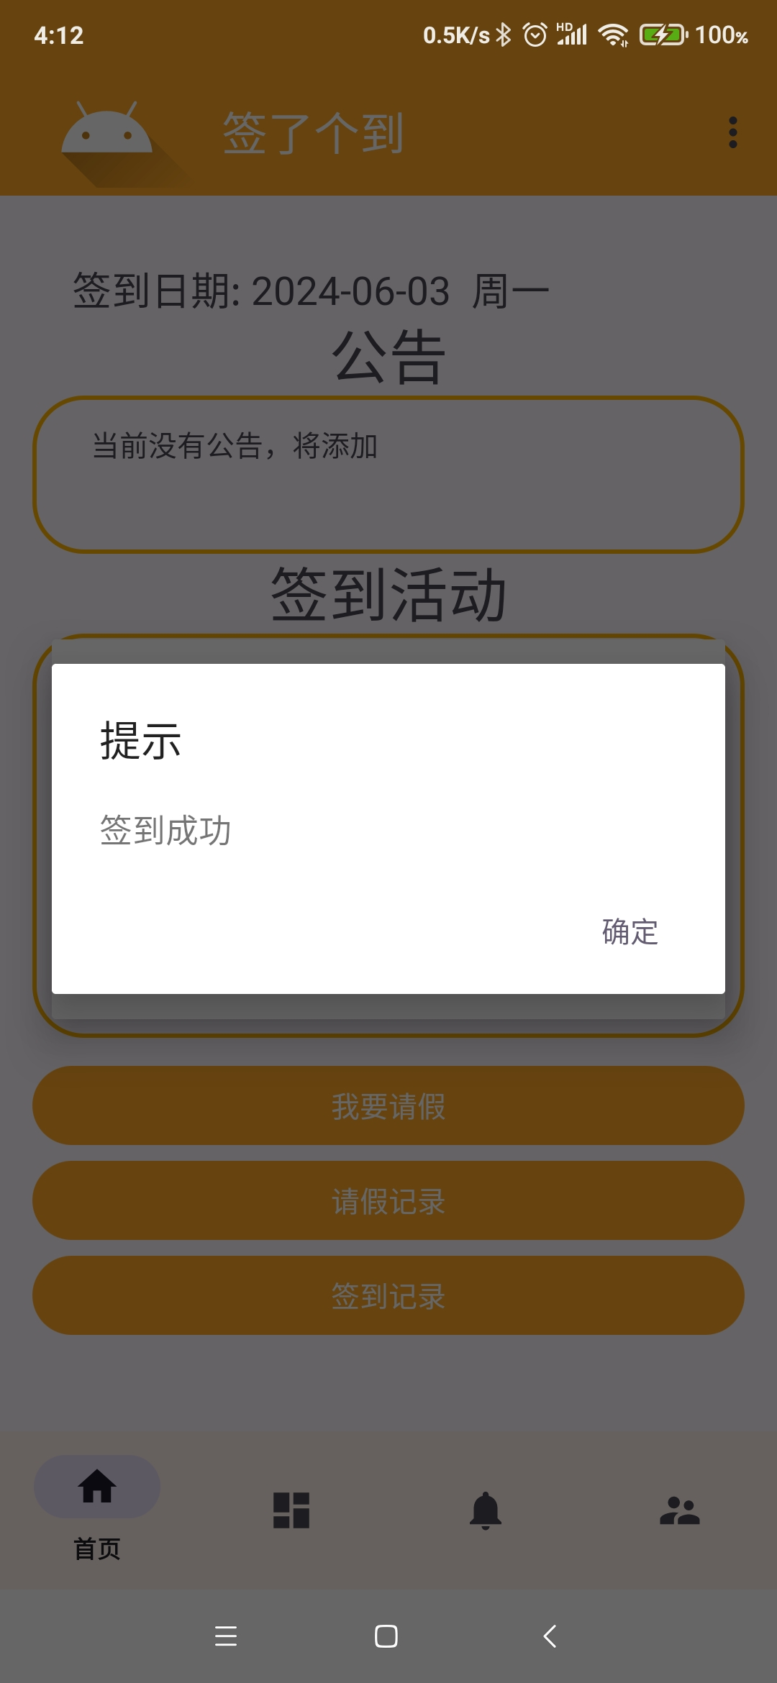
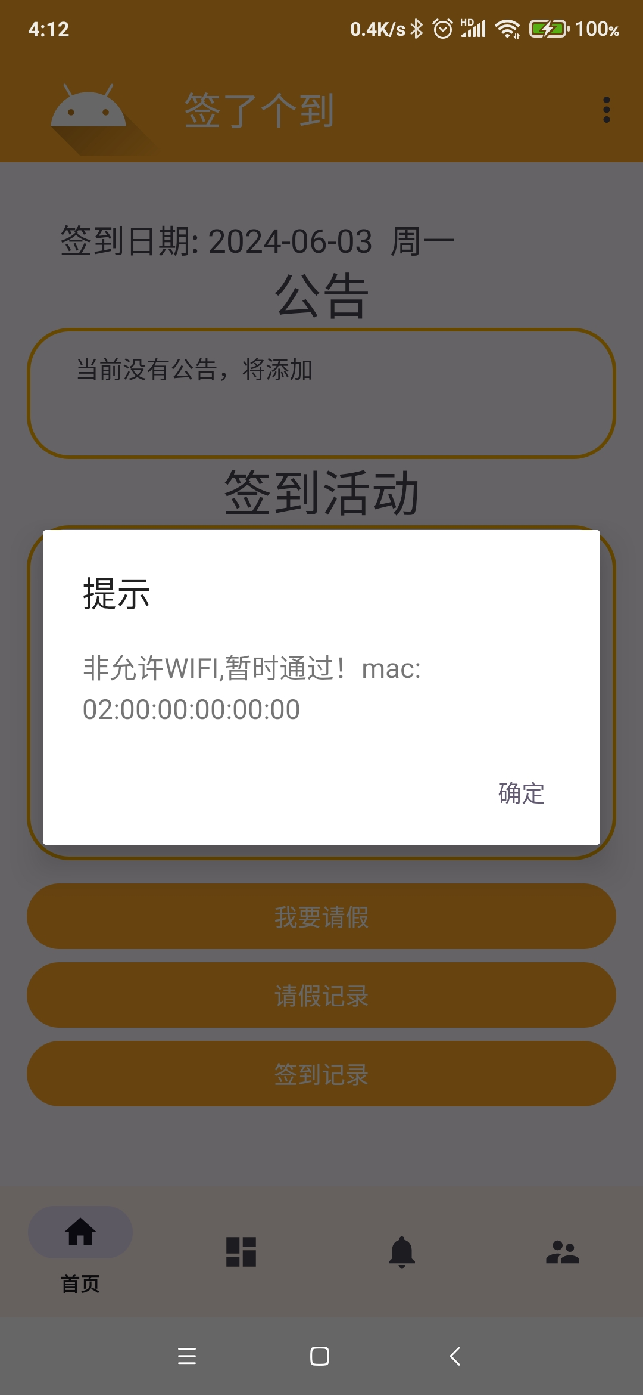
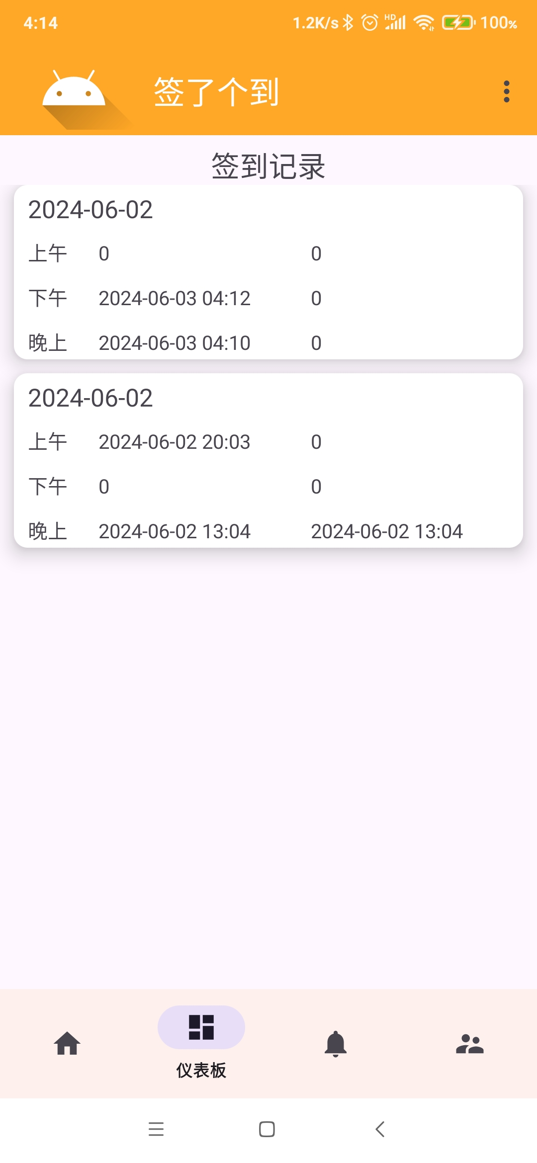
签到的各种提示与签到记录：

Slide 5
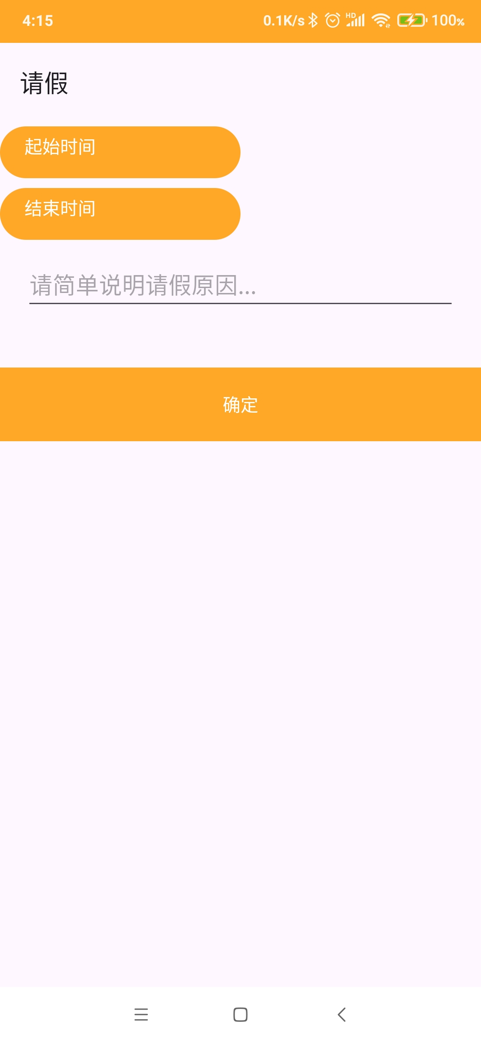
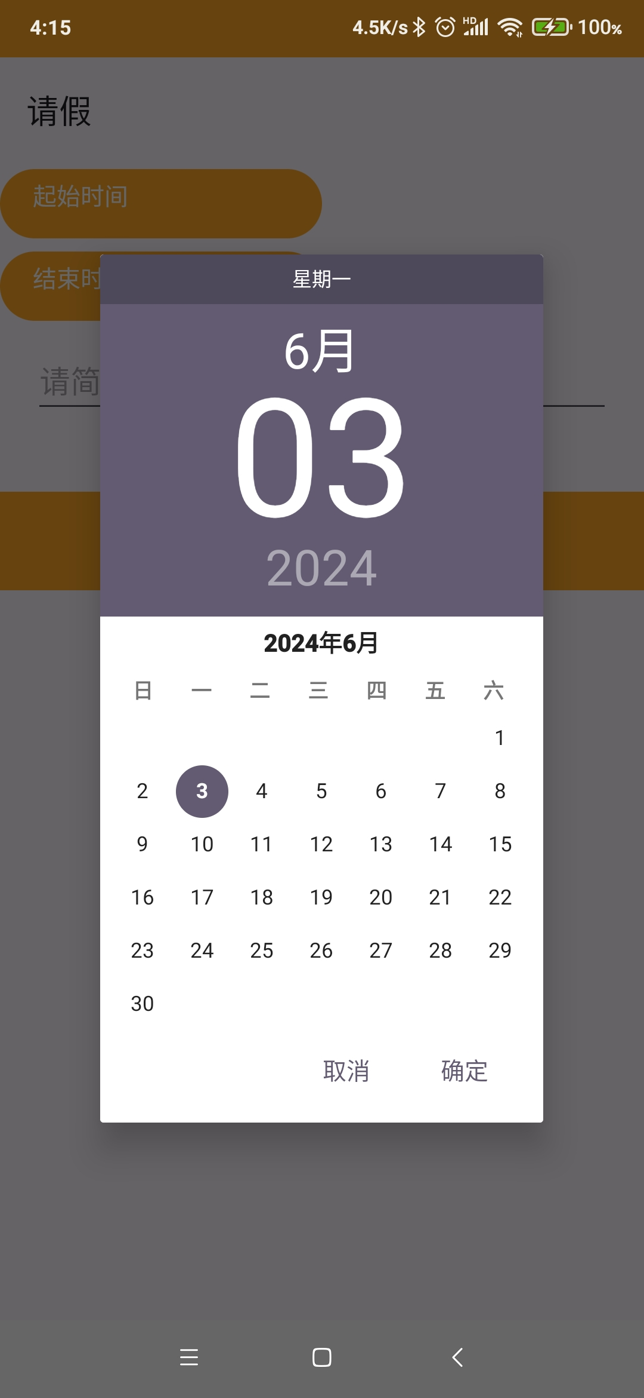
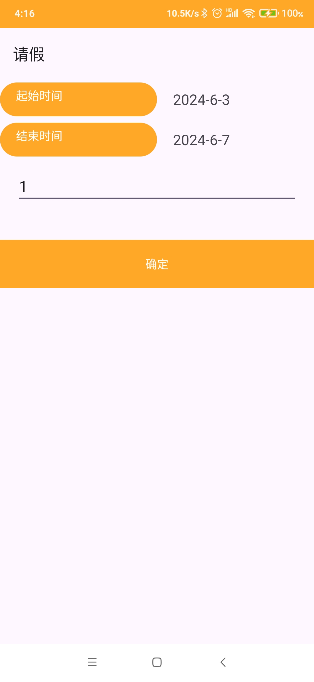
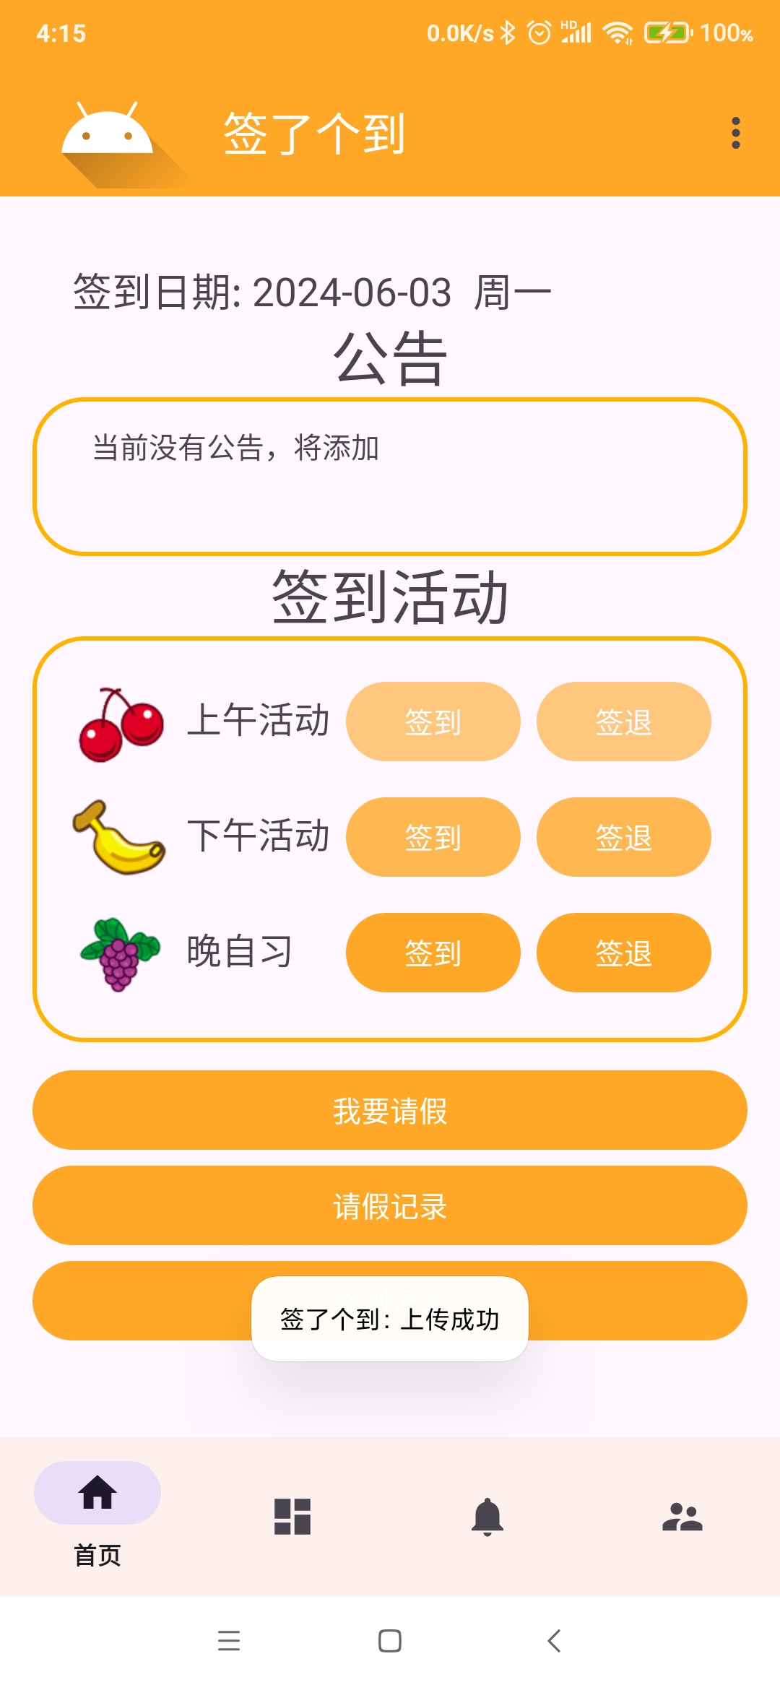
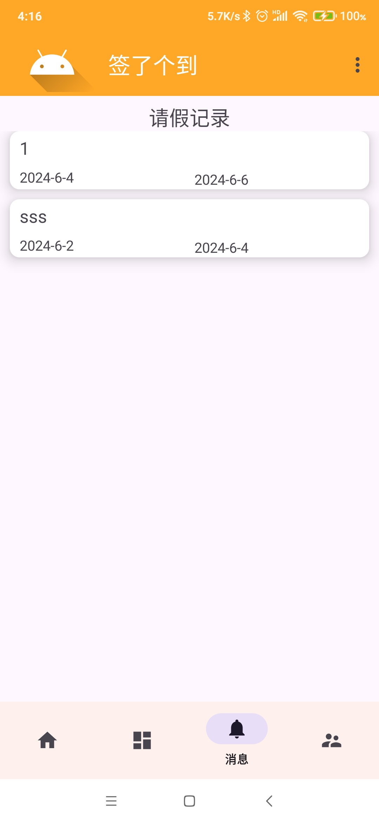
请假相关：

Slide 6
测试设计的全面性
需求：能够进行简单的签到
功能：路由器连接签到按照预期工作，扫码签到正在加入中
异常测试：登录注册错误会提示，签到失败会提示

Slide 7
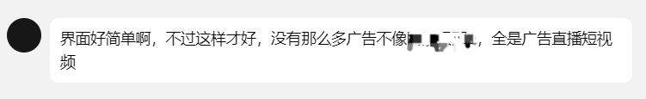


用户体验：
“有签到功能，界面极简，就够了”

Slide 8
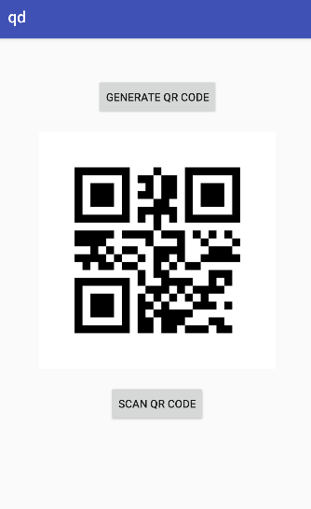
分工
赵智锐：连接路由器签到，数据库连接
吴俊皓：扫码签到（内测中）

Slide 9
感谢观看！

